Slide 1
Šablóna 16:9 – pre záverečné a semestrálne prace
Bakalárska / Diplomová / Dizertačná práca
Autor práce: | Bc. Iger Tiger
Vedúci práce: | doc. Ing. Ferko Obecný, PhD.
Konzultant: | Ing. Peter Malý, PhD., UHOL, s. r. o. (ak práca nemá konzultanta, riadok vymažte)
Akademický rok: | 2024/2025

Slide 2
Cieľ práce
Návrh príkladu merania vybraných pracovných charakteristík robota Fanuc LR Mate 200iC a jeho praktická realizácia v laboratóriu KAVS.
Čiastkové úlohy
Spracovanie problematiky merania pracovných charakteristík priemyselných robotov podľa normy ISO 9283.
Výber pracovných charakteristík pre aplikáciu robota v laboratórnych podmienkach KAVS.
Návrh spôsobu a postupu merania vybraných pracovných charakteristík.
Návrh spôsobu vyhodnotenia merania a tvorbu meracieho protokolu.
Kalibrácia robota Fanuc LR Mate 200iC.

Slide 3
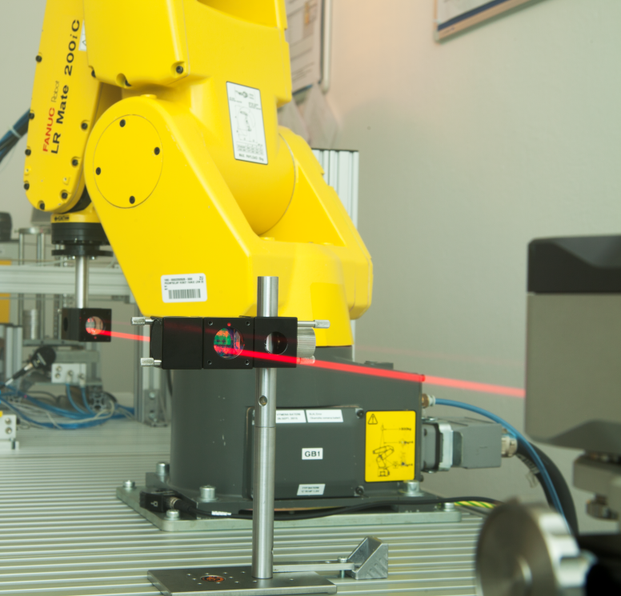
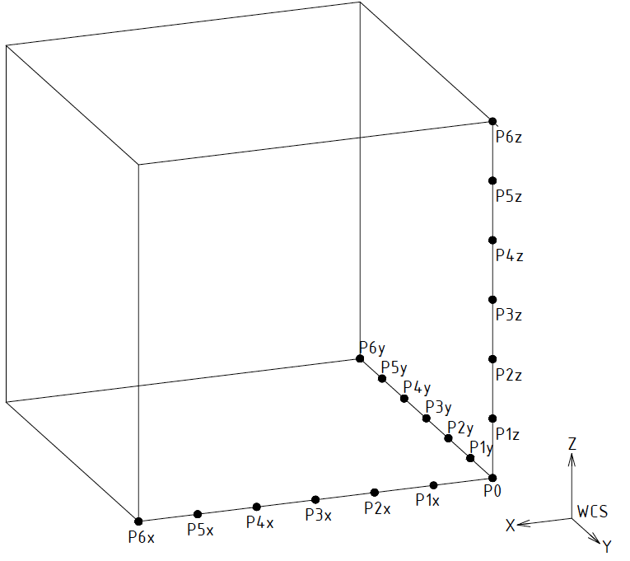
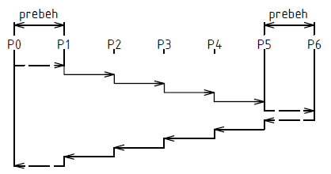
Meranie s využitím laserového interferometra
Meranie 5 bodov, umiestnených na hranách pomyselnej kocky v pracovnom priestore robota.
Obojsmerný spôsob merania pre možnosť pozorovania vôli v kĺboch robota.

Slide 4
Ďakujem za pozornosť
Titul Meno Priezvisko

